Slide 1
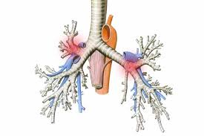
শুভেচ্ছা

Slide 2
পরিচিতি
বিষয়: বিজ্ঞান
শ্রেণি : ৭ম
অধ্যায় : চতুর্থ
পাঠ : শ্বসন পদ্ধতি
সময় : ৪০ মিনিট
মোঃ ফিরোজ কবির
সহকারি প্রধান শিক্ষক
দারিয়া দ্বি-মূখী উচ্চ বিদ্যালয়
নবাবগঞ্জ , দিনাজপুর।

Slide 3
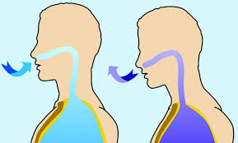
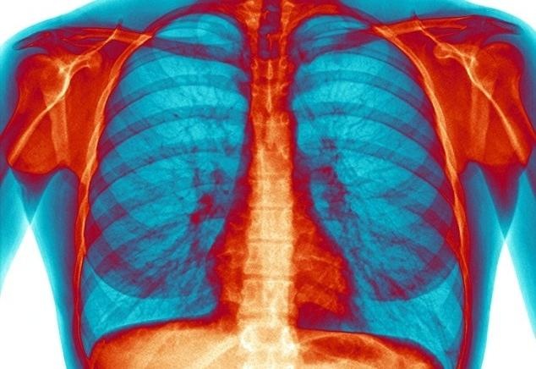

Slide 4
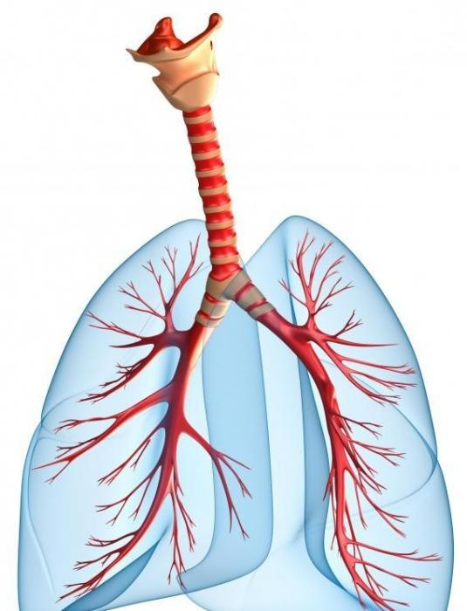

Slide 5
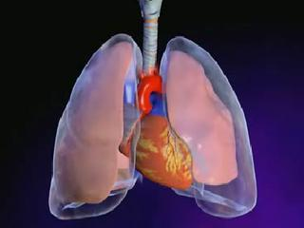
শ্বসন পদ্ধতি

Slide 6
শিখনফল
এই পাঠ শেষে শিক্ষার্থীরা ---
১ . শ্বাসক্রিয়া কী তা ব্যাখ্যা করতে পারবে
২. শ্বসনপ্রক্রিয়ার প্রকারভেদ ব্যাখ্যা করতে পারবে
৩.প্রাণির শ্বসনতন্ত্রের প্রধান অংশসমূহের চিত্র অংকন করতে পারবে
৪.নিঃশ্বাস প্রশ্বাস পরিবর্তনের হার নির্ধারণ করতে পারবে ।

Slide 7
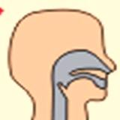
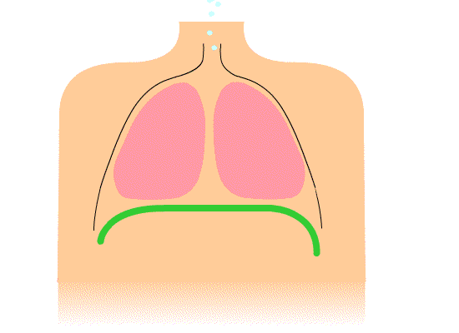
চিত্রটি ভালভাবে লক্ষ্য করে বল শ্বাসক্রিয়া কী?
O2
CO2
O2
ফুসফুসের অবিরত সংকোচন ও প্রসারণ এবং O2গ্রহণ ও CO2ত্যাগ । এটিই শ্বাসক্রিয়া ।

Slide 8
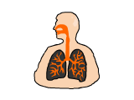
বহিঃশ্বসন
নিচের চিত্রে কী দেখছ?
O2
ফুসফুসের মধ্যে গ্যাসীয় আদান প্রদান এবং ফুসফুস ও রক্ত জালিকার মধ্যে O2 ও CO2 এর বিনিময়

Slide 9
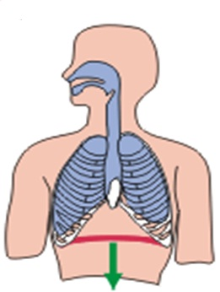
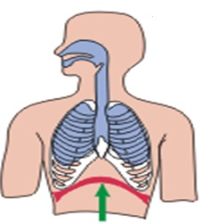
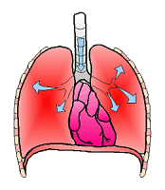
বহিঃশ্বসনের দুটি পর্যায়
O2
প্রশ্বাসের পর ফুসফুসের ভিতরের CO2যুক্ত বাতাস পরিবেশের বায়ুতে ছাড়াই –নিঃশ্বাস / শ্বাসত্যাগ
এক্ষেত্রে ফুসফুস আয়তনে ছোট ও সংকুচিত হয় ।

Slide 10
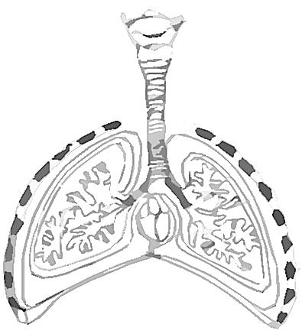
শ্বসনতন্ত্রের চিত্র আঁকি
শ্বসনতন্ত্র

Slide 11
দলগত কাজ
প্রতিদলের দুইজন সদস্যের প্রতি মিনিটের নিঃশ্বাস –প্রশ্বাসের হার গণনা কর।
১। স্বাভাবিক অবস্থায় ঘড়ি ধরে নিঃশ্বাস-প্রশ্বাসের হার গণনা কর।
২। কয়েকবার উঠাবসা করার পর নিঃশ্বাস-প্রশ্বাসের হার গণনা কর।
ছক আকারে লিখ ।

Slide 12
মূল্যায়ন
১ . ফুসফুসের অবিরাম সংকোচন ও প্রসারণ প্রক্রিয়াটি কী বলে?
২ . বহিঃশ্বসন প্রক্রিয়াটি কোন পর্যায় হয়?

Slide 13
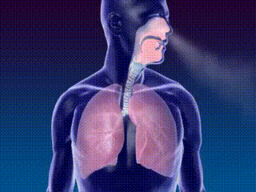
বাড়ির কাজ
চিত্র দেখে প্রবাহ চিত্র এঁকে নিয়ে আস ?

Slide 14
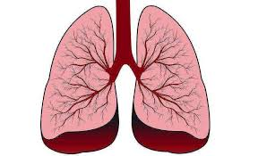
ধন্যবাদ

